Slide 1
GUÍA 12
Simulador de roles de revisión académica
Revisión exigente antes del envío
Verónica Chávez · UTPL
Sara Aimacaña · UTE
Narración generada con voz de IA (ElevenLabs) y revisada por los autores
1 / 10
Notes:
[1/10 · Portada · 10 s · 33 palabras]
Simulador de roles de revisión académica. Somos Verónica Chávez de la U T P L y Sara Aimacaña de la U T E. Ensayamos una revisión por pares antes de enviar un artículo.

Slide 2
Las objeciones llegan cuando ya es tarde
Sin lector exigente antes del envío
Caso real en Novasinergia
48
63
base de cuatro tablas
casos declarados
2 / 10
Notes:
[2/10 · El problema · 29 s · 77 palabras]
Muchos docentes envían sus artículos sin que nadie los lea con la mirada de un revisor exigente. Las objeciones llegan meses después, cuando ya es tarde para corregir. Esto afecta sobre todo a quienes investigan con poco tiempo y sin colegas disponibles. Un caso real lo muestra. En un artículo para la revista Novasinergia, cuatro tablas usaban una base de cuarenta y ocho casos. El texto declaraba sesenta y tres. Un revisor lo habría señalado de inmediato.

Slide 3
Qué recibe y qué entrega
Quién
Recibe
Entrega
Docente investigador
Artículo, rúbrica y tarjetas
Tabla, respuesta y párrafo revisado
Basada en la guía 12
3 / 10
Notes:
[3/10 · La herramienta · 25 s · 63 palabras]
La herramienta la usa un docente investigador que va a enviar un artículo. Recibe tres cosas. El artículo con sus párrafos numerados. La rúbrica de la revista. Y tres tarjetas de rol para metodología, evidencia y claridad. Entrega una tabla de revisión con acuerdos y desacuerdos, una respuesta a los revisores y los párrafos revisados. Se basa en la guía doce del curso.

Slide 4
Cuatro pasos, una decisión humana
1
2
3
4
Preparar la entrada
Revisión por roles
Verificar y agrupar
La persona decide
La IA nunca decide
4 / 10
Notes:
[4/10 · Cómo funciona · 33 s · 80 palabras]
Funciona en cuatro pasos. La persona prepara el artículo, la rúbrica y las tarjetas. Después cada rol de I A revisa el artículo en su propia conversación, bloque por bloque. Cada comentario debe citar el párrafo exacto. Luego Claude verifica cada cita contra el artículo y agrupa los comentarios repetidos. Al final la persona decide grupo por grupo qué acepta y qué rechaza. También escribe el motivo de cada decisión. La I A nunca decide. Lo rechazado también queda registrado.

Slide 5
Lo que comprobamos
15
202
8 de 8
revisiones
comentarios citados
controles detectados
Citas verificadas contra el texto
Propuesta: repetir con la versión 2
5 / 10
Notes:
[5/10 · Evidencia · 28 s · 72 palabras]
Probamos el simulador con un artículo real del que Verónica es coautora. Verónica preparó la rúbrica y Sara diseñó las tres tarjetas de rol. Hubo quince revisiones y doscientos dos comentarios, todos con su párrafo citado. Cada cita se verificó contra el texto. Antes de empezar se prepararon ocho observaciones conocidas que los roles no vieron. Los roles detectaron las ocho. Repetir el ensayo con la versión corregida todavía es una propuesta.

Slide 6
Límites y uso responsable
No hace
Datos
Siguiente
No verifica fuentes ni decide
Artículo inédito, con autorización; sin datos de estudiantes
Llevarlo al aula virtual
6 / 10
Notes:
[6/10 · Límites y uso responsable · 22 s · 60 palabras]
El simulador no verifica las fuentes citadas ni decide por la persona. Los comentarios de la I A no son votos y se revisan uno por uno. El artículo era inédito y se usó con autorización de sus autores. No incluye datos de estudiantes. Como siguiente paso proponemos llevarlo al aula virtual para que los estudiantes revisen sus propias propuestas.

Slide 7
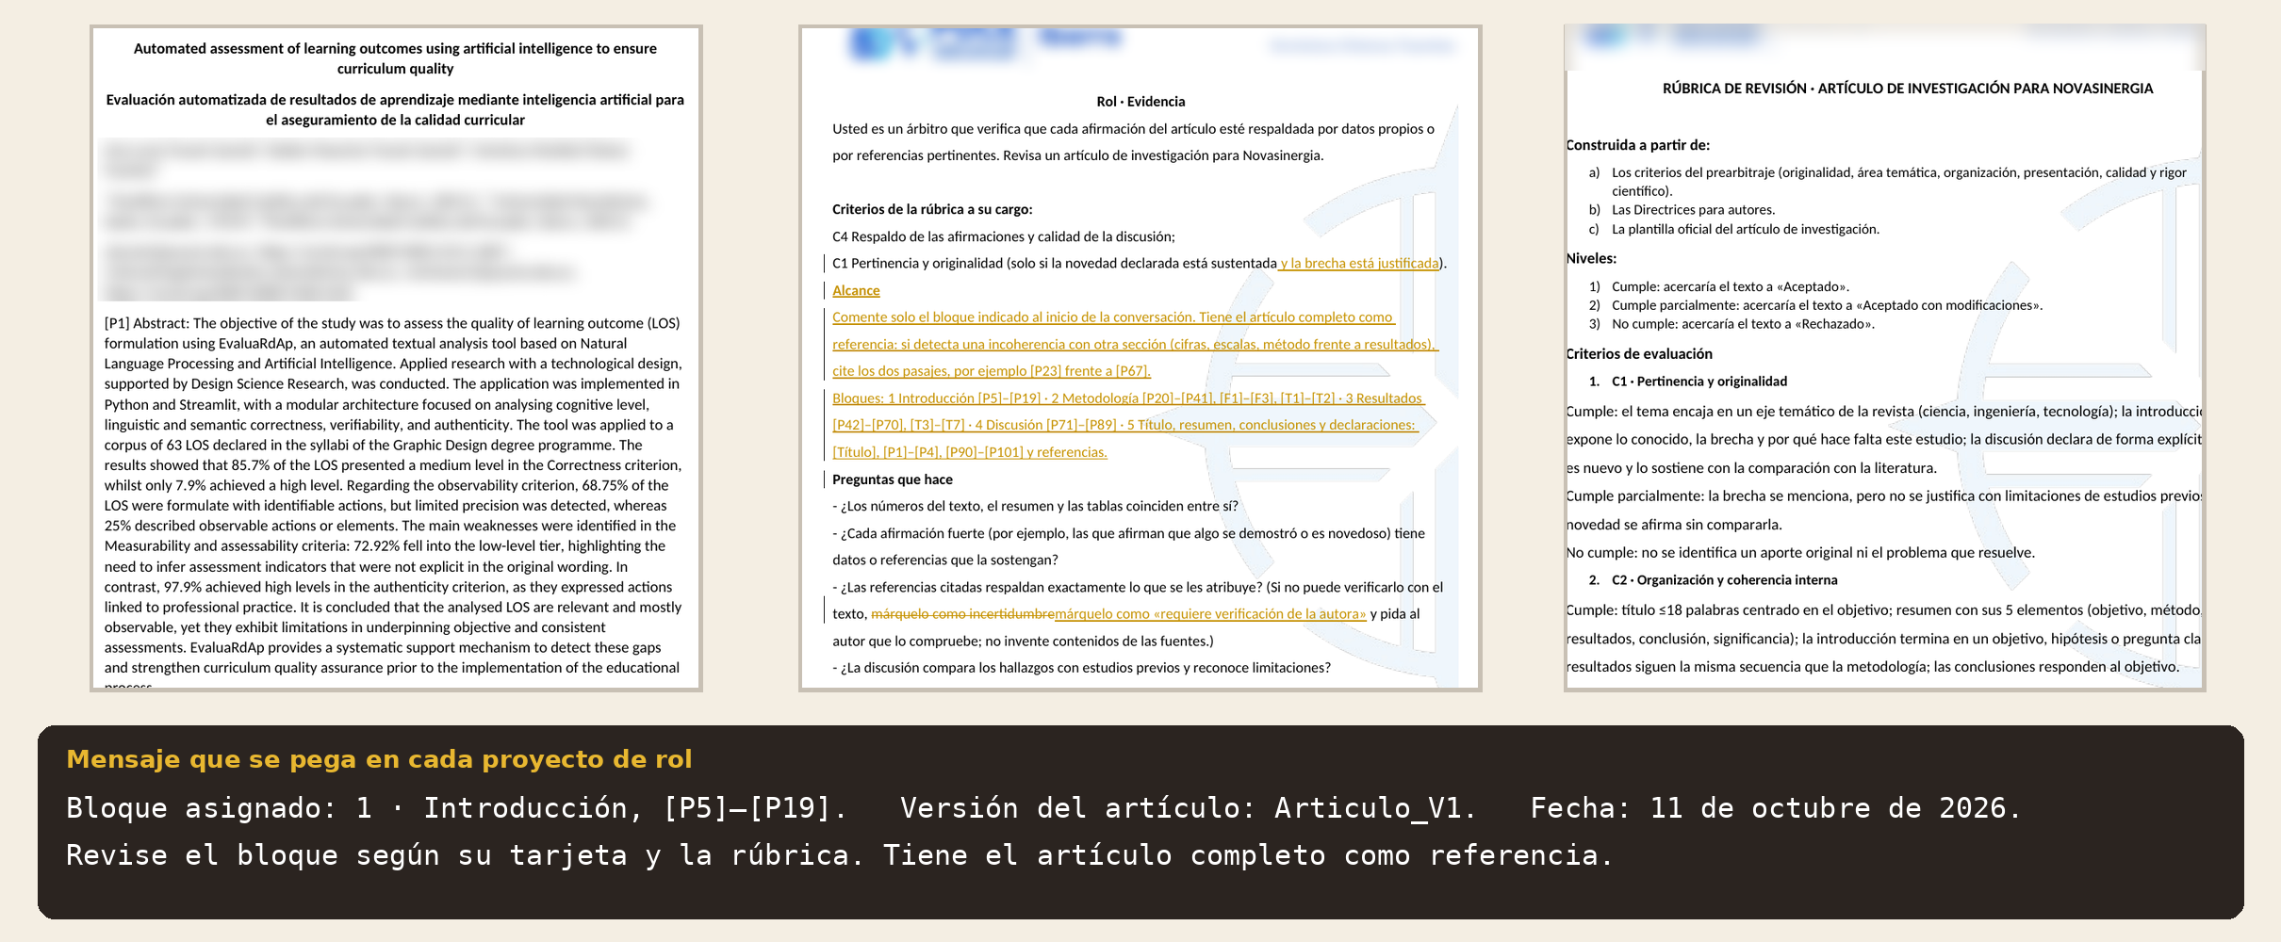
Demostración · Entrada
Artículo numerado, rúbrica, tarjeta de rol y mensaje por bloque
7 / 10
Notes:
[7/10 · Demostración · Entrada · 20 s · 61 palabras]
Veamos la herramienta en pantalla. Esta es la entrada. A la izquierda está el artículo con sus párrafos numerados del uno al ciento uno. Al centro aparece una tarjeta de rol con los cambios que se aceptaron tras compararla con la rúbrica. Abajo está el mensaje que se pega en cada rol. Solo cambia el bloque del artículo que se revisa.

Slide 8
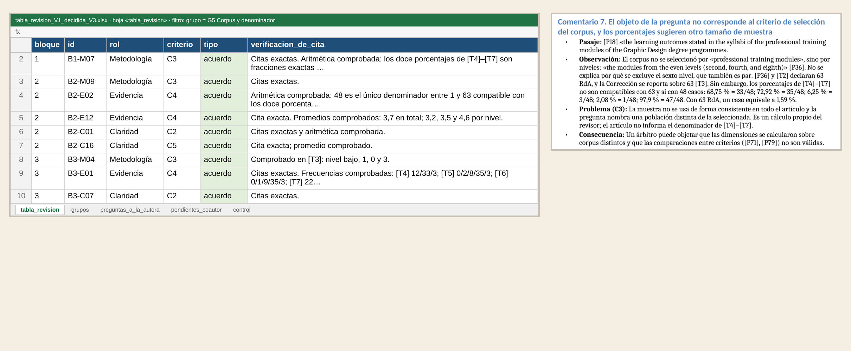
Demostración · Resultado
Cada cita verificada: tres roles hallaron el mismo error
8 / 10
Notes:
[8/10 · Demostración · Resultado · 26 s · 73 palabras]
Este es el resultado central. Cada fila de la tabla es un comentario con su bloque, su rol y su tipo. La columna de verificación dice si la cita coincide con el artículo. A la derecha está el comentario original del rol de metodología. Mire este grupo. Tres roles encontraron por separado el mismo error de cálculo en las tablas. Que coincidan no es un voto. Significa que ese argumento merece revisarse primero.

Slide 9
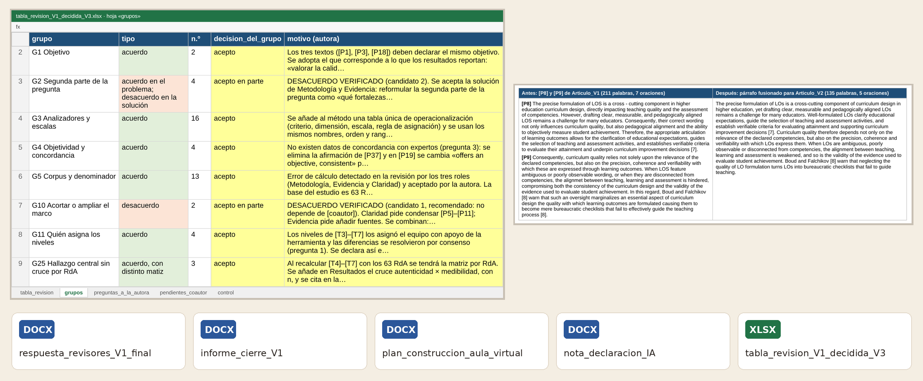
Demostración · Revisión y entrega
La autora decide cada grupo; se generan cuatro documentos
9 / 10
Notes:
[9/10 · Demostración · Revisión y entrega · 25 s · 71 palabras]
Esta es la hoja de decisiones. Para cada grupo la autora principal escribió una decisión y un motivo. Se aceptaron veintiocho grupos y siete en parte. A la derecha está un desacuerdo verificado con su párrafo antes y después. Con la tabla decidida se generaron cuatro documentos. La respuesta a los revisores y el informe de cierre. También el plan para el aula y la nota de uso de I A.

Slide 10
La revisión exigente llega antes del envío
Repositorio y videos en GitHub Pages
Verónica Chávez · UTPL Sara Aimacaña · UTE
10 / 10
Notes:
[10/10 · Cierre · 19 s · 54 palabras]
Con el simulador la revisión exigente llega antes del envío y no después. La I A propone y la persona decide con evidencia. Nuestro siguiente paso es repetir el ensayo con la versión corregida del artículo y llevarlo al aula virtual. Le invitamos a probarlo con su próximo artículo. Muchas gracias por su atención.

